Slide 1
IT’s Your Life
KB 선도기업아카데미 풀스택 개발자 과정
2024.06.01_2차
웹 프론트 기획을 위한 UX/UI 특강
실습 템플릿
9:00-9:50

Slide 2
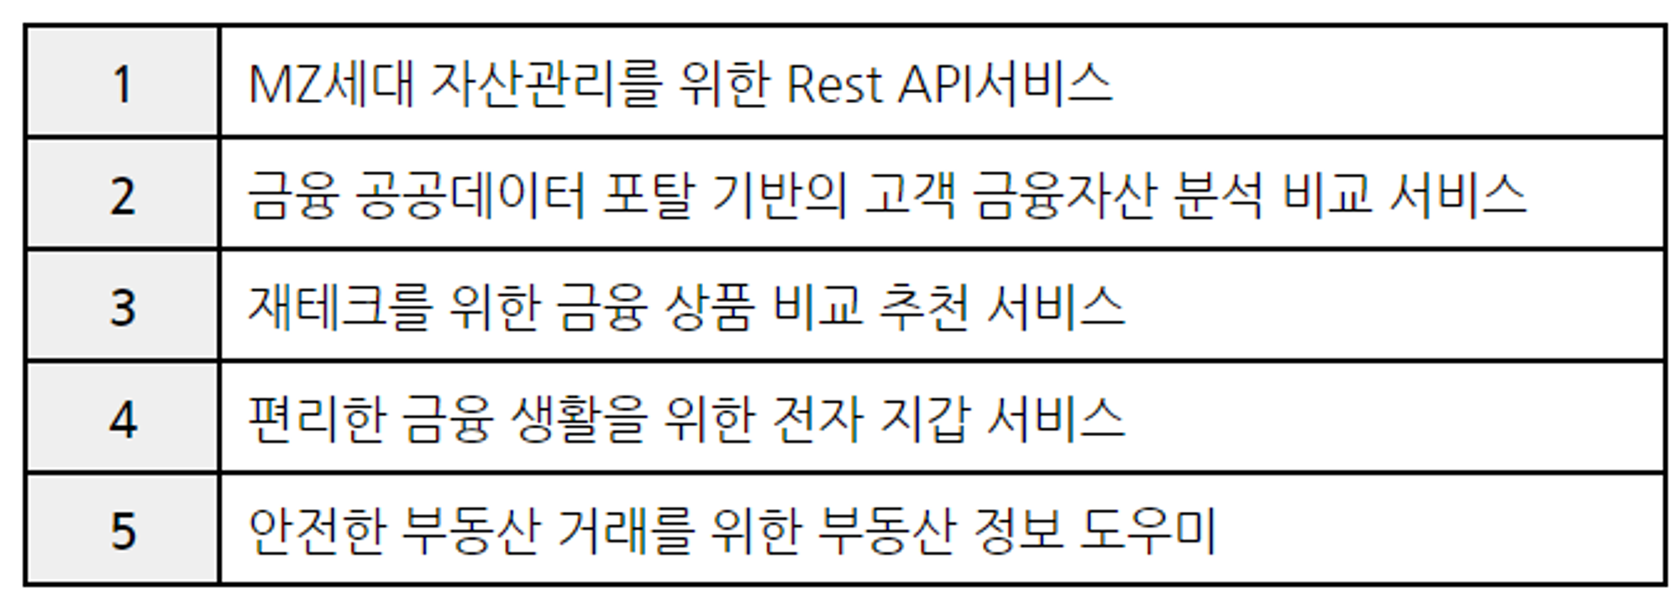
KB 선도기업아카데미 풀스택 개발자 과정
웹 프론트 기획을 위한 UX/UI 특강
2차
문제정의
앞으로 진행할 과제입니다.
이 과제가 가진 문제는 무엇이라고 생각하나요?
저작권의 보호를 받습니다. 화면 캡쳐하지 마세요.

Slide 3

KB 선도기업아카데미 풀스택 개발자 과정
웹 프론트 기획을 위한 UX/UI 특강
2차
문제정의
문제를 나열해봅시다
유사한 내용끼리 묶어서
공통된 내용 작성
문제를 정의한다면
어떻게 하면 ‘타겟’이 oooo의 긍정경험을 할수 있을까?
서비스 목표
저작권의 보호를 받습니다. 화면 캡쳐하지 마세요.

Slide 4
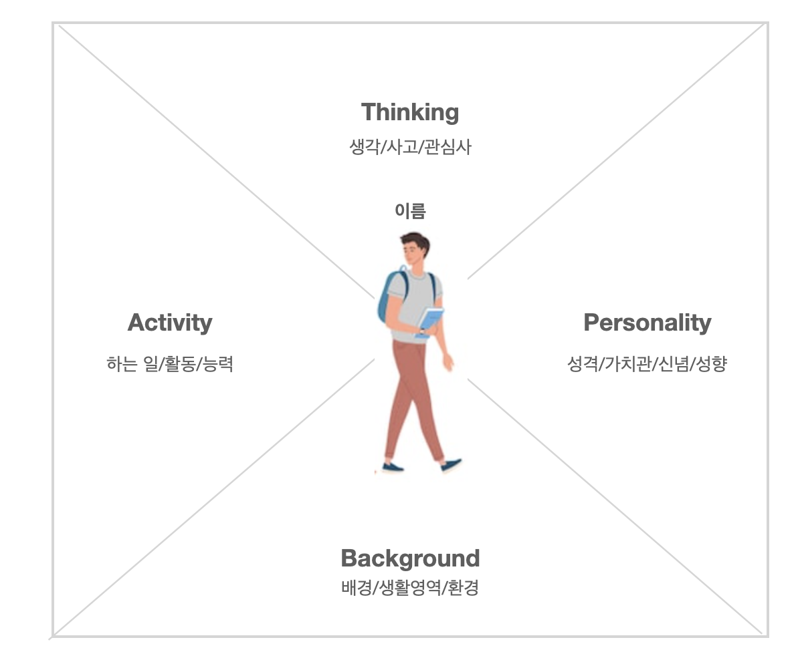
KB 선도기업아카데미 풀스택 개발자 과정
웹 프론트 기획을 위한 UX/UI 특강
2차
Persona
저작권의 보호를 받습니다. 화면 캡쳐하지 마세요.

Slide 5
KB 선도기업아카데미 풀스택 개발자 과정
웹 프론트 기획을 위한 UX/UI 특강
2차
User Scenario
예시
작성해보세요
Who – details of the persona.
What their goals are.
When they might perform tasks (including obstacles).
Where they might do these (including obstacles).
Why they want to do things, must perform subtasks, etc
Who
집에서 생활하는 것을 좋아하는 Fiona는 취미로 집에서 작은 텃밭을 만들어 상추를 심었다.
가족 세명이서 먹어도 너무 남아서 많은 상추를 딱 1000원에 팔고싶다.
동네장터 앱(당근마켓)에 올려 팔기로 했다.
당근마켓 회원인증을 하고 카테고리(음식)를 선택, 카메라로 사진찍고, 업로드, 글 작성하였다.
1시간 후 댓글 메세지가 왔고 확인해보니, 상추의 신선함을 구체적으로 물어봐서 답변을 했다.
goals
tasks
do
저작권의 보호를 받습니다. 화면 캡쳐하지 마세요.

Slide 6
KB 선도기업아카데미 풀스택 개발자 과정
웹 프론트 기획을 위한 UX/UI 특강
2차
User Scenario
Use case
Use case1
Use case2
Use case3
Use case4
Working Flow
저작권의 보호를 받습니다. 화면 캡쳐하지 마세요.

Slide 7
KB 선도기업아카데미 풀스택 개발자 과정
웹 프론트 기획을 위한 UX/UI 특강
2차
와이어프레임
아이폰
6.7” Galaxy S24+
저작권의 보호를 받습니다. 화면 캡쳐하지 마세요.

Slide 8
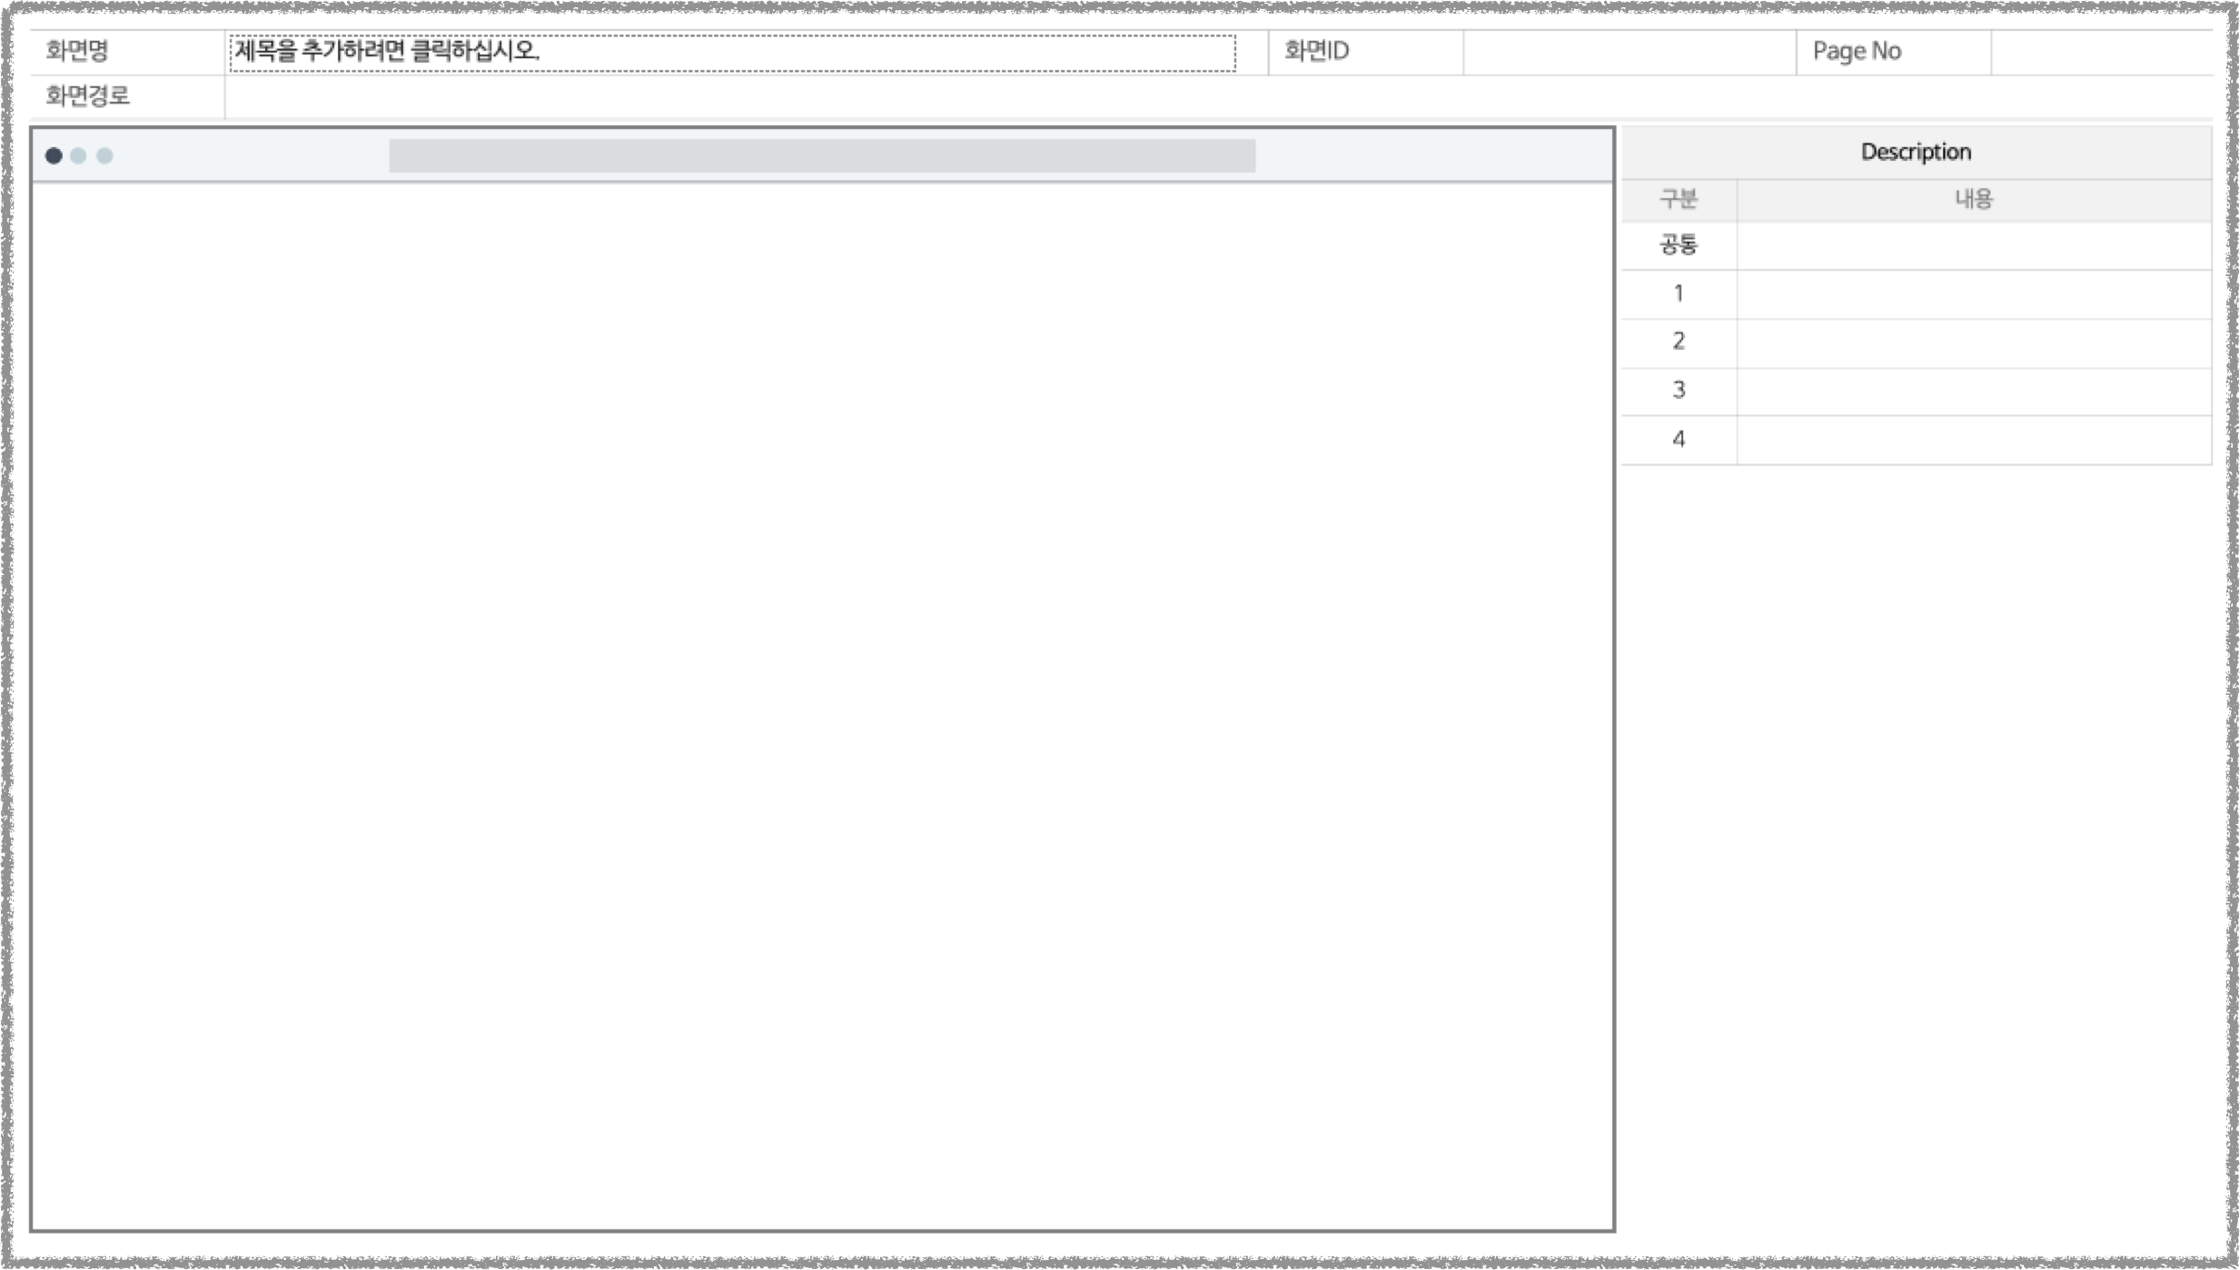
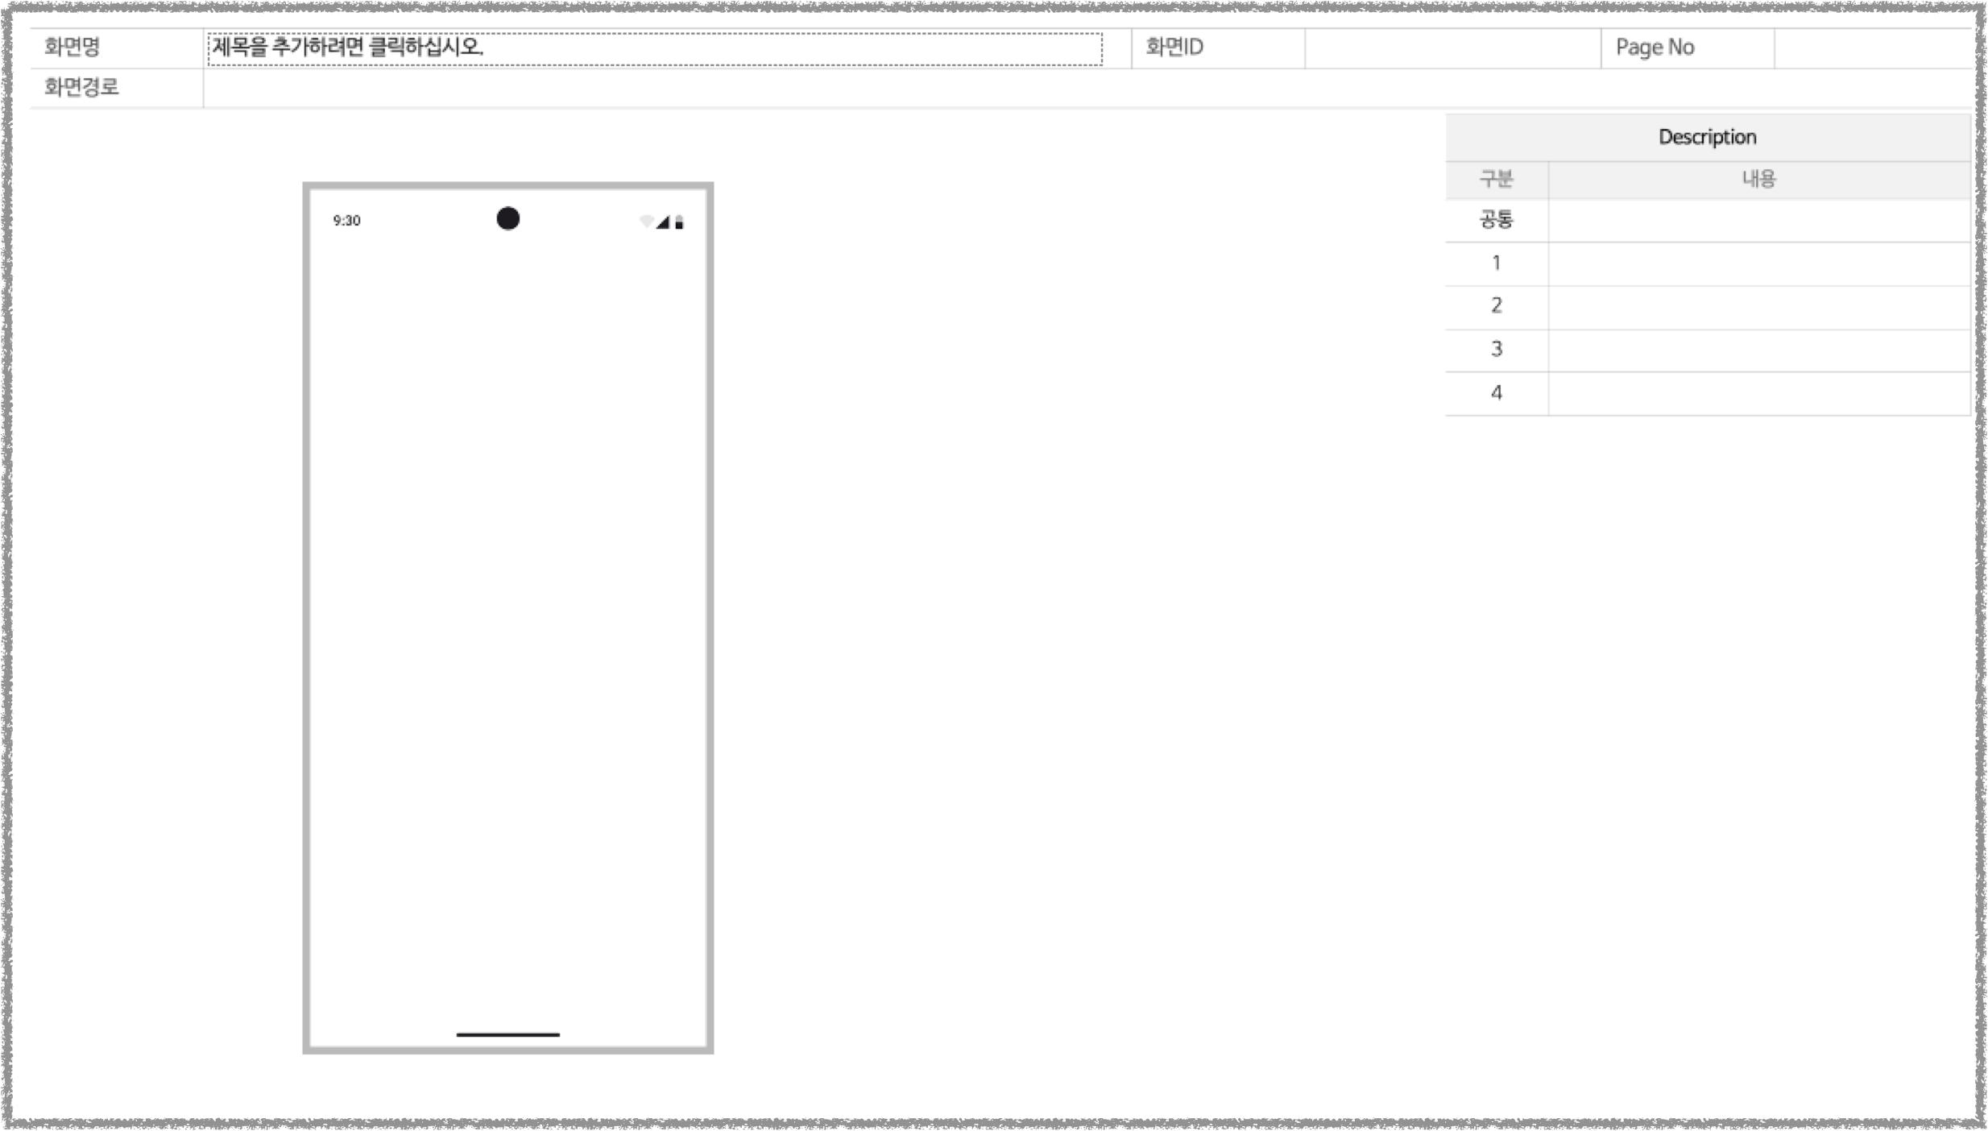
KB 선도기업아카데미 풀스택 개발자 과정
웹 프론트 기획을 위한 UX/UI 특강
2차
화면설계서
저작권의 보호를 받습니다. 화면 캡쳐하지 마세요.

Slide 9
화면ID 입력
접속 > 홈
Description
구분 | 내용
공통
1
2
3
4

Slide 10


화면ID 입력
접속 > 홈
Description
구분 | 내용
공통
1
2
3
4
휴대폰번호를
다시 확인해 주세요.
확인
1
시작하기
이미지

Slide 11
KB 선도기업아카데미 풀스택 개발자 과정
웹 프론트 기획을 위한 UX/UI 특강
2차
디자인 참고 사이트
무료이미지 제공
프리픽
https://kr.freepik.com/
픽스히어
https://pxhere.com/
픽스베이
https://pixabay.com/ko/
필셀스
https://www.pexels.com/ko-kr/
저작권의 보호를 받습니다. 화면 캡쳐하지 마세요.

Slide 12
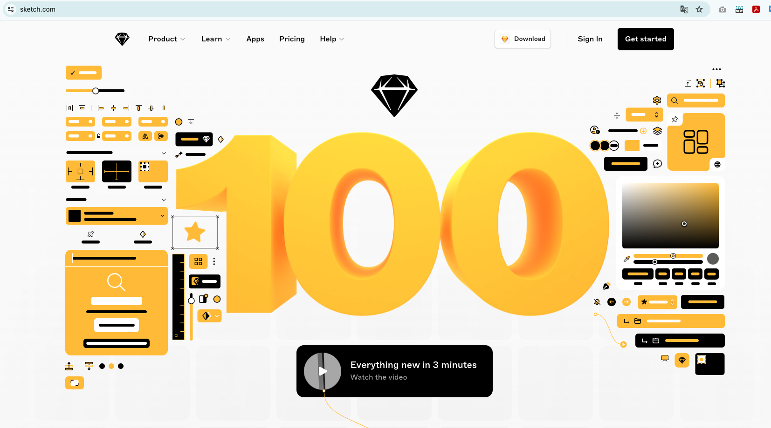
KB 선도기업아카데미 풀스택 개발자 과정
웹 프론트 기획을 위한 UX/UI 특강
2차
프로토타입 사이트
스케치
https://www.sketch.com/
스케치(Sketch)
스케치는 벡터 기반의 UI 프로토타입 그래픽 툴이며 마크보드를 생성할 수 있고 웹과의 연동성이 좋으며 다양한 외부 프로그램들과의 플러그인도 장점으로 볼 수 있다. 프로그램 자체도 가벼워 프로그램을 구동하는 데 부담이 적다.
스케치의 가장 큰 특징은 벡터 방식의 ui디자인 툴이라는 점으로 ui디자인 작업을 할 때 해상도와 크기에 대한 제약이 없다는 점이다.
저작권의 보호를 받습니다. 화면 캡쳐하지 마세요.

Slide 13
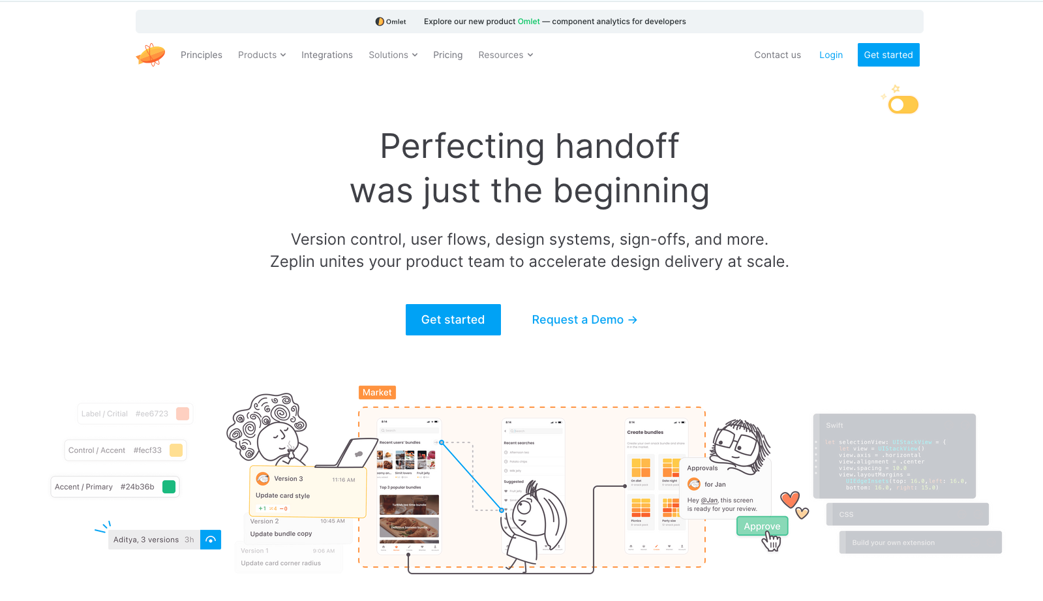
KB 선도기업아카데미 풀스택 개발자 과정
웹 프론트 기획을 위한 UX/UI 특강
2차
프로토타입 사이트
제플린
https://zeplin.io/
제플린(Zeplin)
제플린은 스케치에서 만든 디자인을 개발자가 확인하기 편하도록 만든
Hand-off프로그램으로 소개할 수 있다.
제플린은 현제 IT업계에서 사용되는 주요 디자인 프로그램과 연동이 가능하기에 기존에 사용하던 프로그램을 바꿀 필요가 없다.
손에 익은 디자인 프로그램을 그대로 사용하면서 제플린과 연동하여 디자인 작업파일을 추출만 해주면 핸드오프 역할로 제플린을 사용할 수 있다.
디자이너가 작업한 이미지파일과 화면을 개발자에게 피드백 받고 수정사항이 생기면 개발자는 다시 디자이너에게 수정사항을 요청 해야하는 과정이 발생하는데 그러한 과정에서 서로 수월하게 소통할 수 있도록 다리를 놓아주는 프로그램이다.
저작권의 보호를 받습니다. 화면 캡쳐하지 마세요.

Slide 14
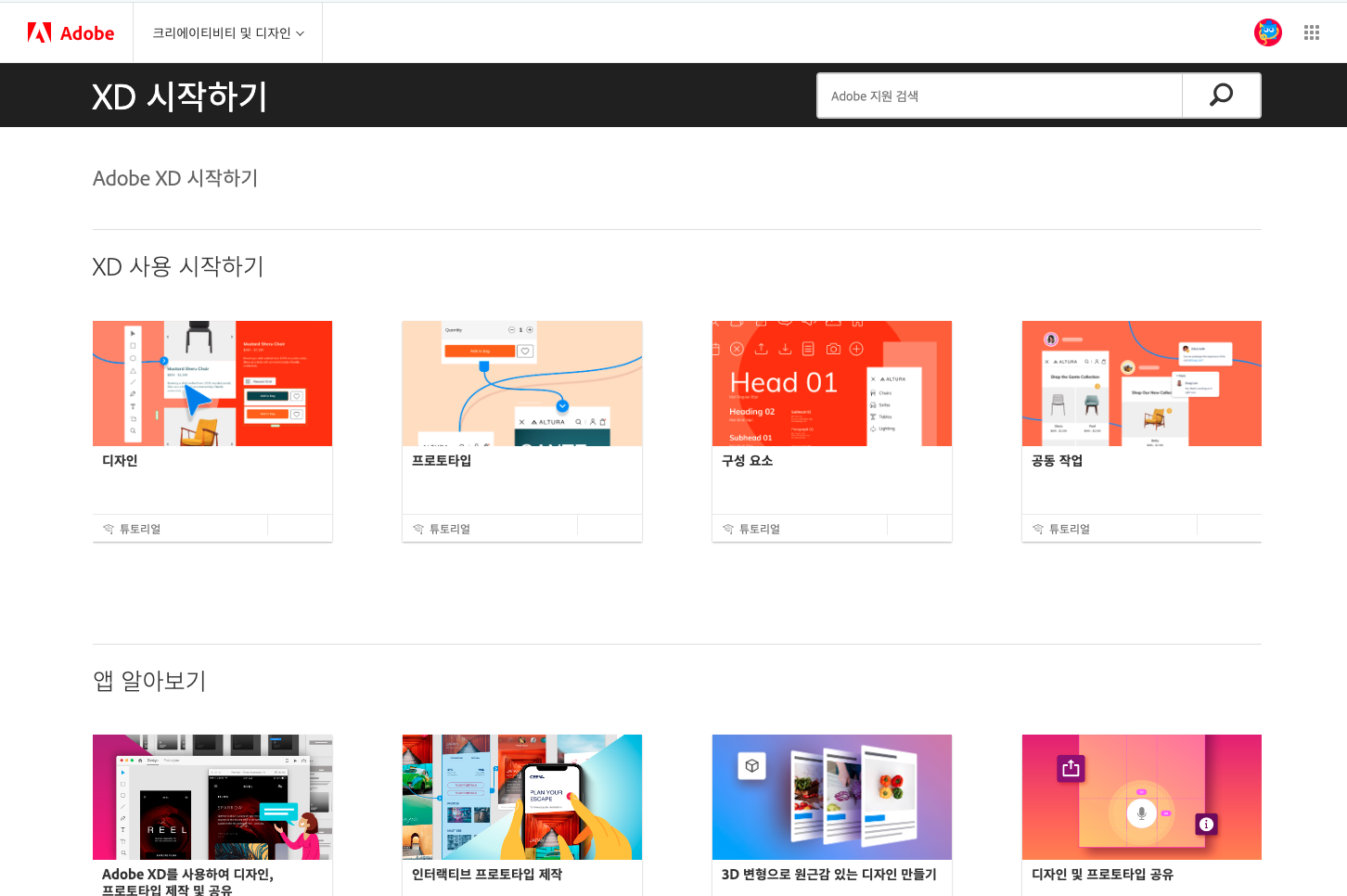
KB 선도기업아카데미 풀스택 개발자 과정
웹 프론트 기획을 위한 UX/UI 특강
2차
프로토타입 사이트
Adobe Xd
https://helpx.adobe.com/kr/xd/get-started.html
어도비 Xd
다른 웹 프로토타이핑 프로그램과
비교했을 떄 상대적으로 가벼운 편이라 보다 쾌적하고 미니멀한 작업 프로세스가 가능하다. 프로그램 내에 큰 이미지를 넣거나 아트보드가 많아져도 전체적인 작업속도에 큰 변화가 없는 것이 차별화된 기능이기도 하다.
여러 프로그램을 동시에 켜놓고 작업하는 디자이너들에게 프로그램이 가벼워 작업환경이 쾌적해진다.
Adobe 프로그램과 호환이 장점
저작권의 보호를 받습니다. 화면 캡쳐하지 마세요.

Slide 15
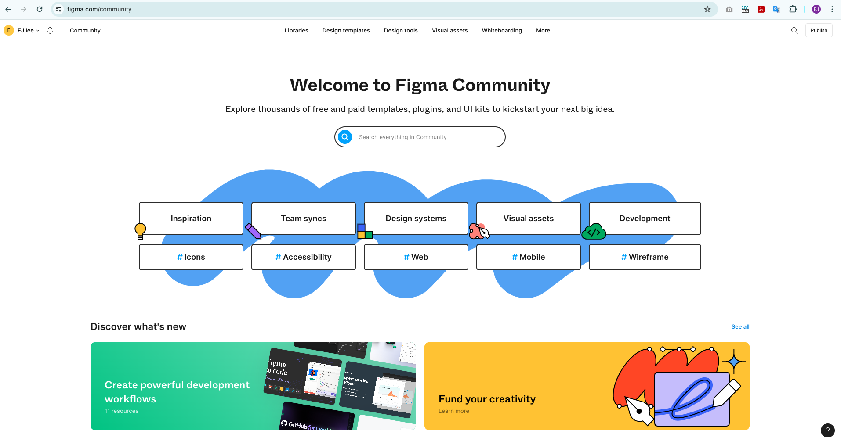
KB 선도기업아카데미 풀스택 개발자 과정
웹 프론트 기획을 위한 UX/UI 특강
2차
프로토타입 사이트
Figma
https://www.figma.com/community
피그마
온라인에서 사용할 수 있는 디자인 툴로 UX, UI디자인 및 프로토타입 제작을 위한 기능들을 제공한다.
웹, 앱, 인터페이스 디자인 등 다양한 분야에서 사용되며, 디자인과 개발과정에서 필요한 여러 협업 기능을 지원합니다.
저작권의 보호를 받습니다. 화면 캡쳐하지 마세요.

